Slide 1





Bài 8:
Bảng cộng (qua 10)

Slide 2



Tiết 1
Notes:
Bài giảng được thiết kế bởi: Phạm Duyên

Slide 3

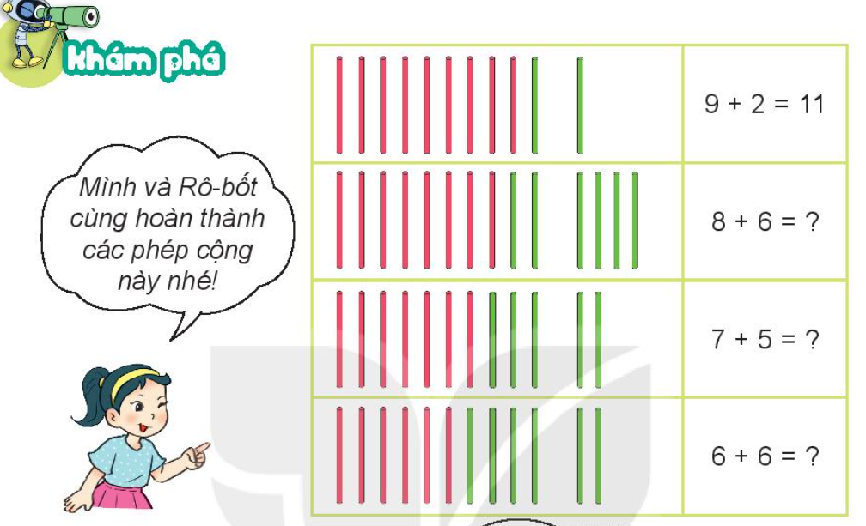
14
12
12

Slide 4
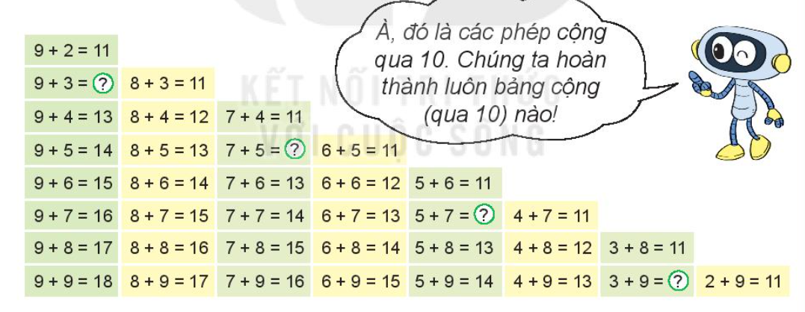
12
12
12
12

Slide 5

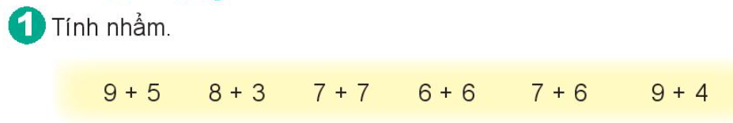
9 + 5 = 14
8 + 3 = 11
7 + 7 = 14
6 + 6 = 12
7 + 6 = 13
9 + 4 = 13

Slide 6

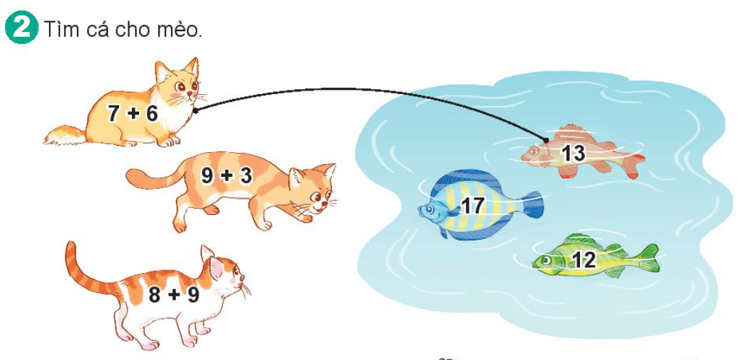

Slide 7
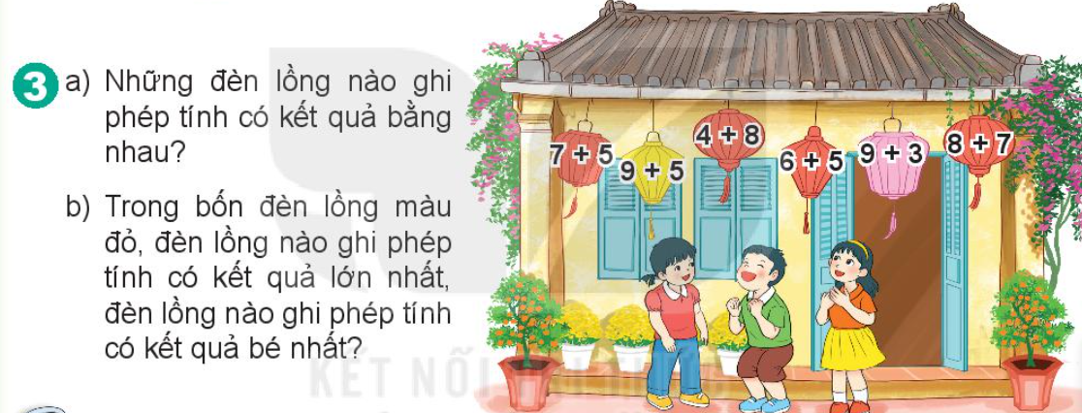
b. Đèn lồng ghi phép tính có kết quả lớn nhất: 8 + 7 = 15
Đèn lồng ghi phép tính có kết quả bé nhất: 6 + 5 = 11

Slide 8
Tiết 2
Notes:
Bài giảng được thiết kế bởi: Phạm Duyên

Slide 9

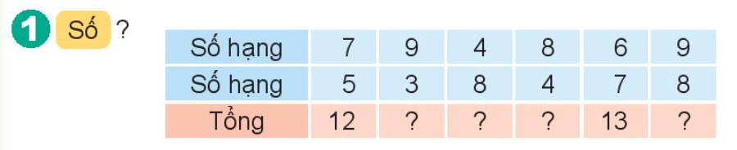
12
12
12
17

Slide 10
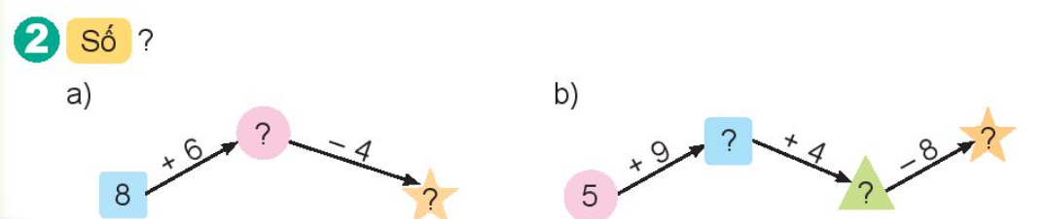
10
14
14
10
18

Slide 11
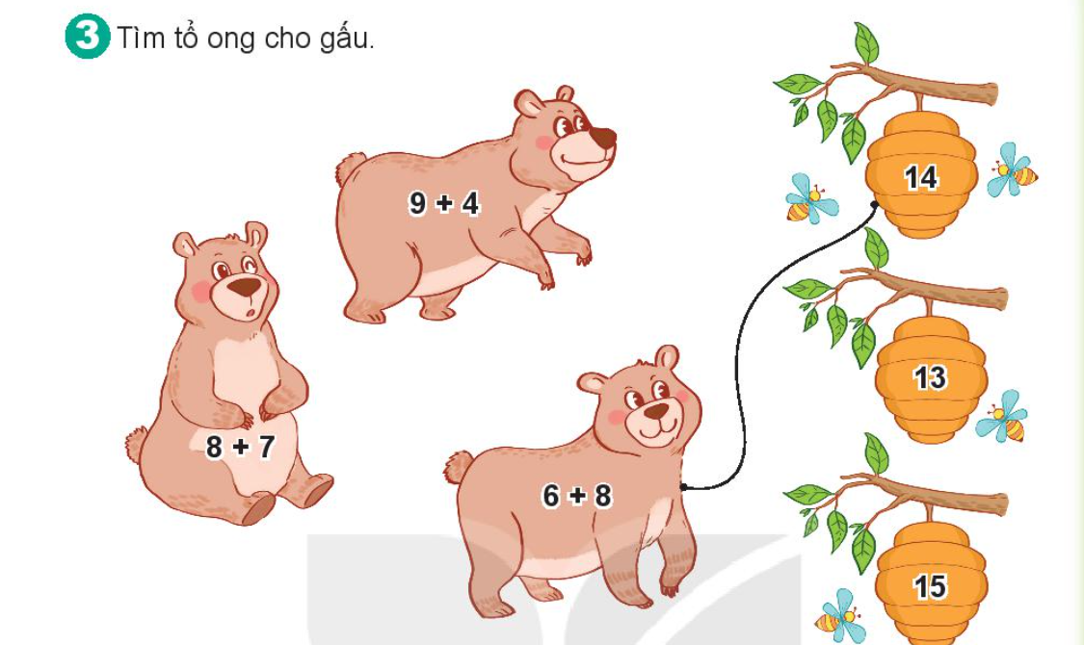

Slide 12
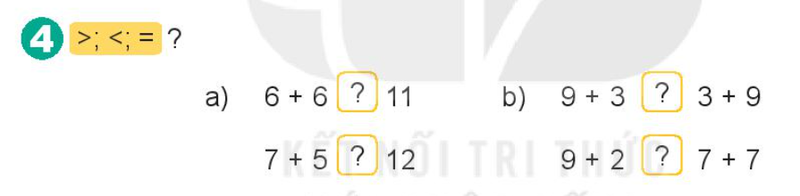
>
=
=
<

Slide 13

Trong hai ca-bin có tất cả số người là:
7 + 8 = 15 (người)

Slide 14

CHÀO TẠM BIỆT
Liên hệ giáo án:
FB: Hương Thảo
Gmail: tranthao121006@gmail.com

